Slide 1
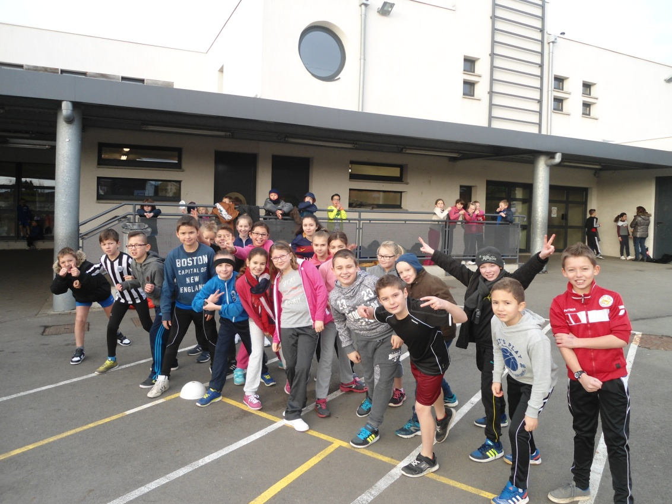
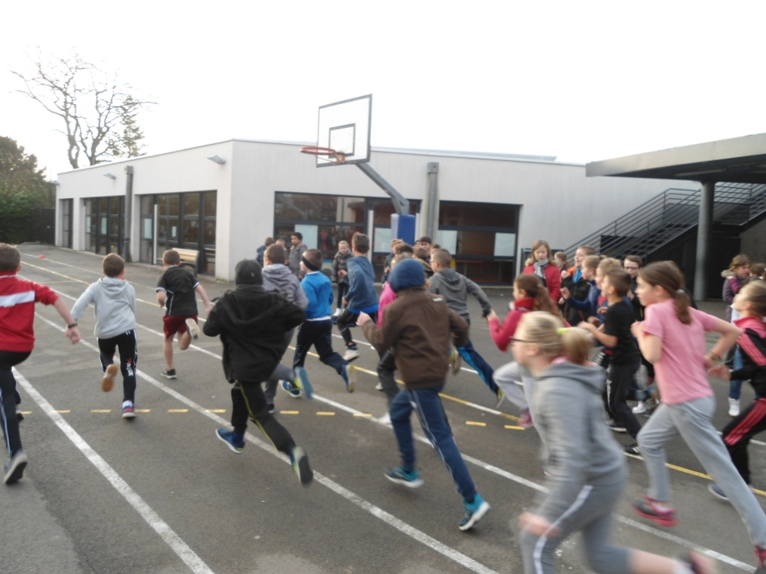
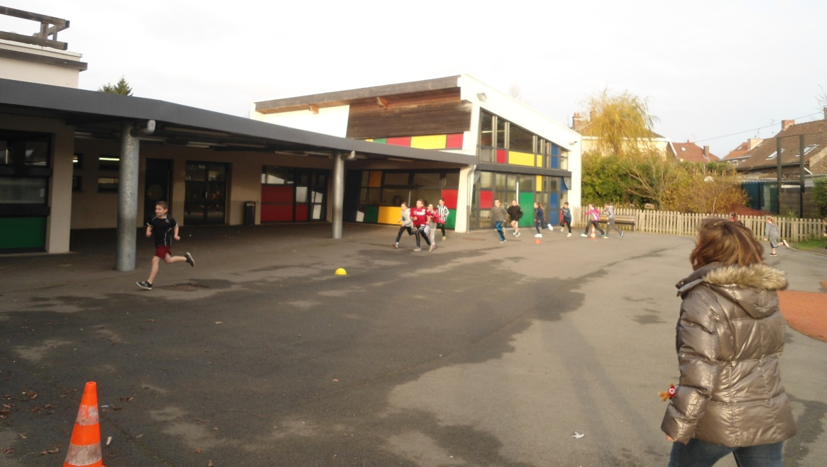
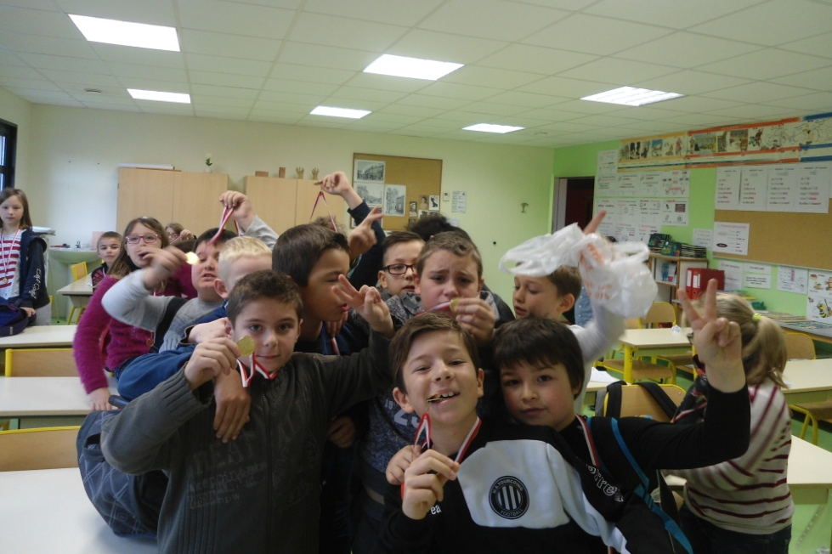
Le cross 2015!
Cette année, le cross de la Saint Nicolas a eu lieu à l’école. Les CE2 devaient courir 1 000 m et les CM1 1 250 m.
De retour en classe, chacun a été récompensé par une médaille .Un grand bravo à vous tous !

